Slide 1
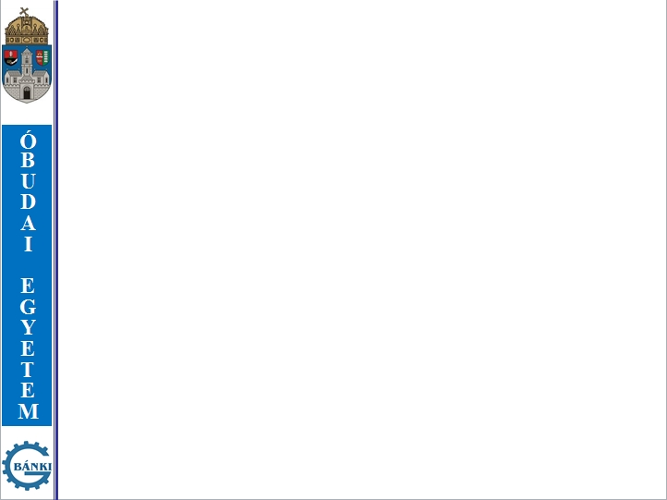
Mechanikai anyagvizsgálatok 2.
A tananyag célja a szakítóvizsgálat mellett alkalmazott leggyakoribb anyagvizsgálati módszerek bemutatása. Bemutatjuk az alakítási szilárdság fogalmát, a folyásgörbe meghatározásának módszerét nyomóvizsgálat illetve szakítóvizsgálat eredményei alapján. A hallgató megismerheti a hajlítószilárdság és a rugalmassági modulusz, nyírószilárdság valamit csavarófolyáshatár egyszerű mérési módját.
Kulcsszavak: nyomóvizsgálat, folyásgörbe, alakítási szilárdság, hajlítószilárdság
ÓE-BGK AGI Anyagtudomány I. Mucsi András

Slide 2
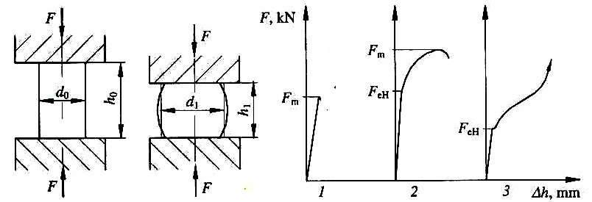
Nyomóvizsgálat
Általában hengeres próbatest
Egytengelyű nyomás
h₀/d₀<1.5 előnyös a kihajlás elkerülése érdekében
A súrlódást kenéssel minimalizáljuk.
Mérjük a nyomóerőt és a magasságcsökkenést

Slide 3
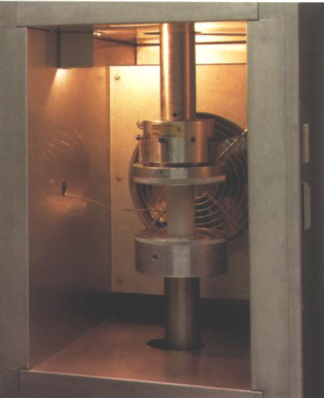
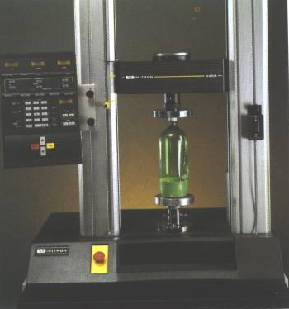
Példák nyomóvizsgálatra

Slide 4
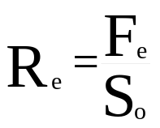
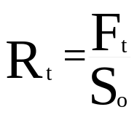
A nyomóvizsgálatból megállapítható mérőszámok
F
F
F_{t}
F_{e}
törés
Δh
Δh
Megállapítható: Egyezményes nyomófolyáshatár, Képlékeny alakváltozást jellemző menyiségek, pl. folyásgörbe
Megállapítható:
Nyomófolyáshatár,
Nyomószilárdság,
Folyásgörbe

Slide 5
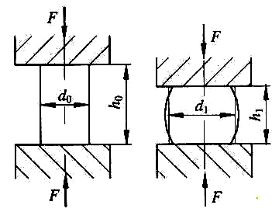
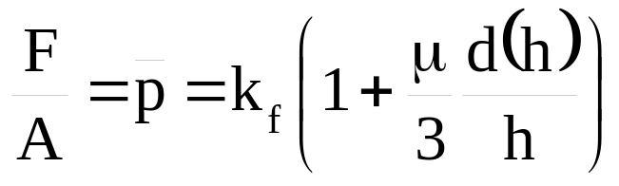
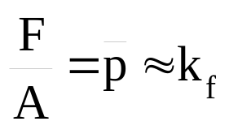
A nyomóvizsgálatból megállapítható mérőszámok
F
Δh
k_{f}:alakítási szilárdság, mindenkori folyáshatár egytengelyű feszültségállapot esetén
Átlagos nyomás a próbatest felületén:
Ha a súrlódási tényező ≈0 értékűnek vesszük:

Slide 6
Nyomóvizsgálat kiértékelése
F
F₂
F₁
Δh₁
Δh₂
Δh
5-10 tetszőleges pont (F-Δh adatpárok) felvétele az inflexiós pont környezetében

Slide 7
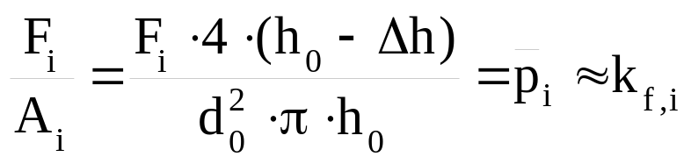
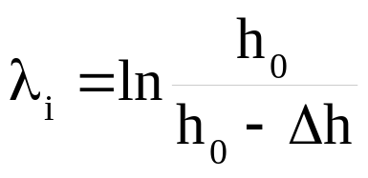
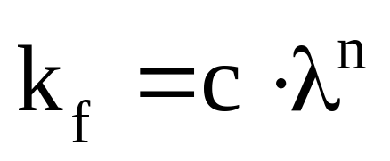
Nyomóvizsgálat kiértékelése
Valódi feszültség számítása minden pontra
Valódi alakváltozás számítása minden pontra
k_{f}
Kék görbe: Valós folyásgörbe
Nyomó folyáshatár
Piros görbe: Mérnöki közelítés a függvénnyel
λ

Slide 8

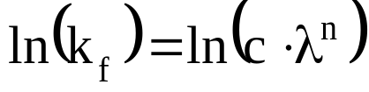
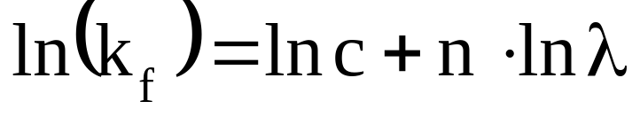
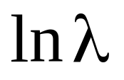
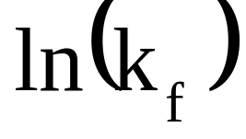
Nyomóvizsgálat kiértékelése
A folyásgörbe paraméterek (c és n) meghatározása
/logaritmozálás
Y =
A + n .
X
függvényében
Lineáris !

Slide 9
Nyomóvizsgálat kiértékelése
ln k_{f}
Illesztet egyenes
ln c
Meredekség: n
ln λ
c: keményedési együttható (folyáshatár λ=1 alakváltozásnál)
n: neményedési kitevő, alakíthatóságot, keményedőképességet reprezentálja

Slide 10
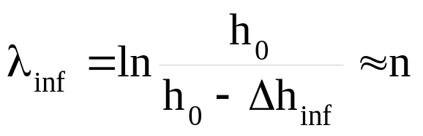
Nyomóvizsgálat, kiegészítés
F
Δh_{inf}
Δh
A kétparaméteres (Hollomon-féle) folyásgörbe egyenlet n kitevője közelíthető az inflexiós pontban mért logaritmikus alakváltozással.

Slide 11
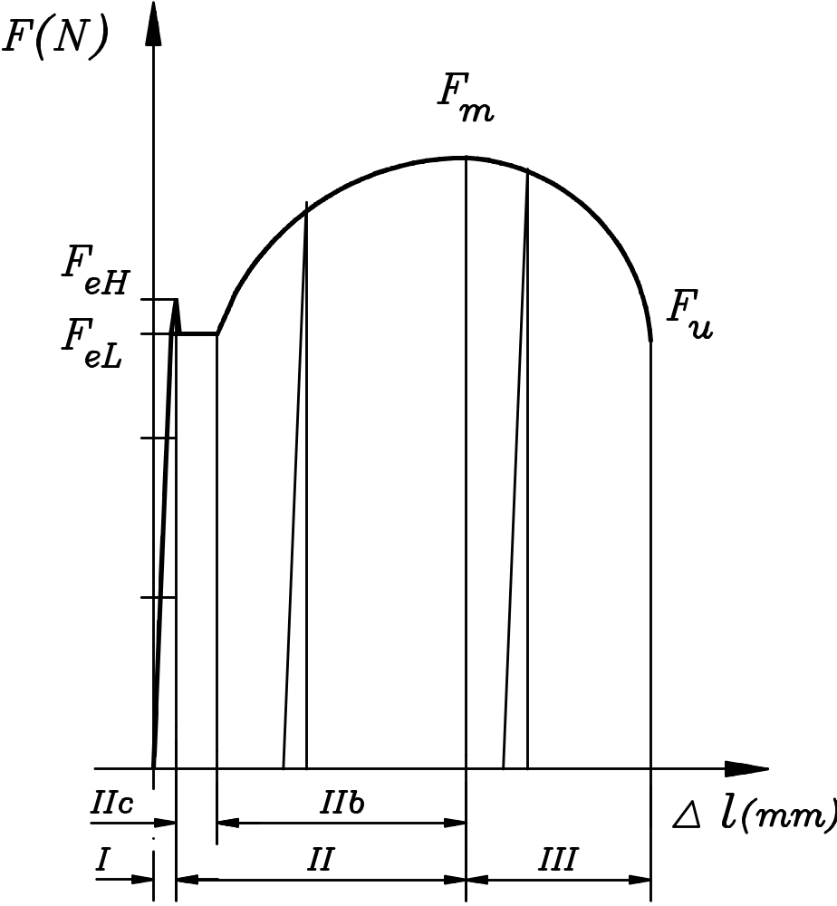
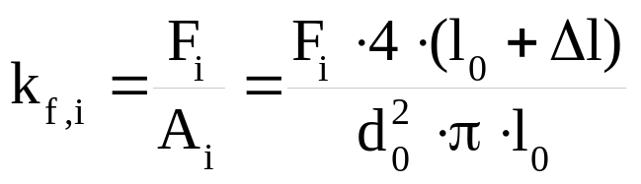
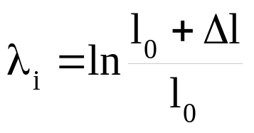
A folyásgörbe paraméterek (c és n) meghatározása szakítóvizsgálatból
5-10 tetszőleges pont kiválasztása a keményedési szakaszon
Valódi feszültség:
Valódi alakváltozás:
Kiértékelés ezek után a zömítővizsgálattal egyezően!

Slide 12
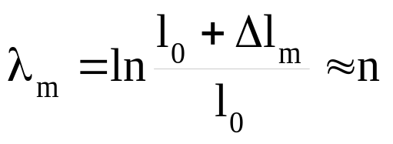
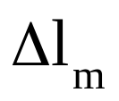
A folyásgörbe paraméterek (c és n) meghatározása szakítóvizsgálatból
A maximumpontban mért logaritmikus alakváltozás megközelítőleg az n kitevővel egyenlő.
Valódi alakváltozás a maximumpontban:

Slide 13
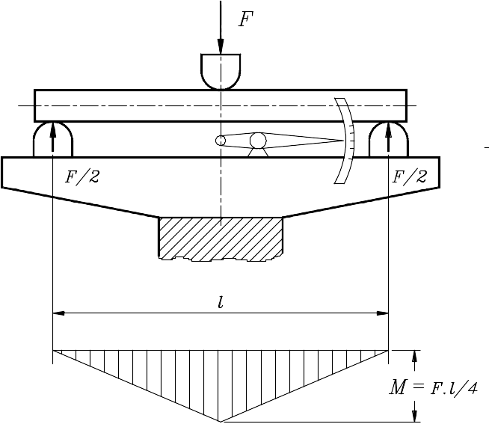
Hajlítóvizsgálat
Hajlítószilárdság mérésére (rideg anyagoknál pl. kerámiáknál szakítóvizsgálat helyett inkább hajlító)
Rugalmassági modulusz mérésének olcsó,egyszerű módszere
Nyomott oldal
Húzott oldal

Slide 14
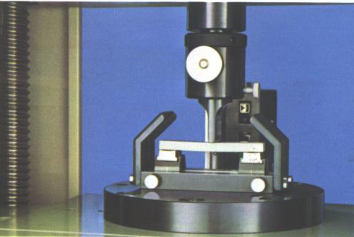
Hajlítóvizsgálat

Slide 15
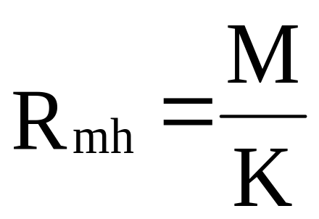
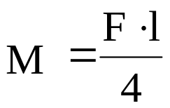
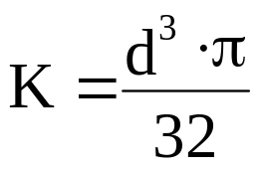
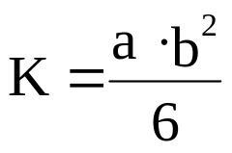
Meghatározható mérőszám
Hajlító szilárdság
Jele: R_{mh}
Mértékegysége: N/mm²
ahol M a maximális hajlítónyomaték
a K a keresztmetszeti tényező, ami
kör keresztmetszet esetén
négyszög keresztemetszetre

Slide 16
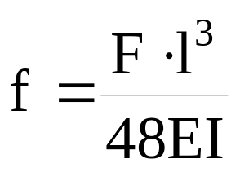
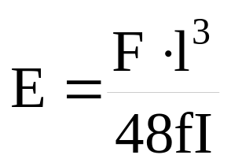
Hajlítóvizsgálat – a rugalmassági modulusz mérése
Erő mérése (F)
Lehajlás mérése (f)
A rugalmas szál differenciálegyenletéből (Mechnanika II. tárgy anyaga alapján):
E: rug. Modulusz
I: másodrendű nyomaték

Slide 17
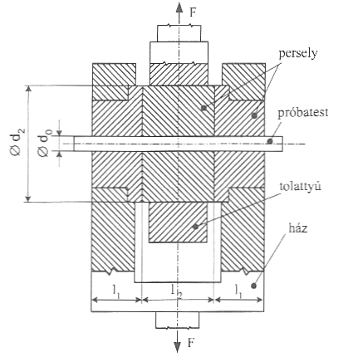
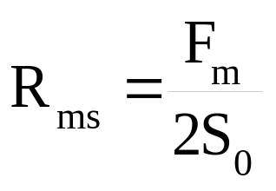
Nyíróvizsgálat
Nyírófolyáshatár:
F_{m}: maximális erő nyírás közben
S₀: a próbatest kiinduló keresztmetszete
A nyírószilárdság acéloknál az egytengelyű húzásból mért szakítószilárdság 60-80%-a.
A kép forrása: dr Tisza Miklós (szerk.): Anyagvizsgálat, Egyetemi jegyzet, Miskolci Egyetem, 2008

Slide 18
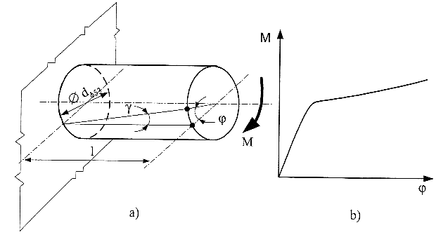
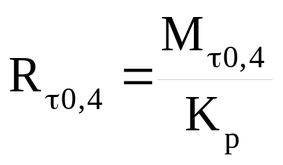
Csavaróvizsgálat
A kép forrása: dr Tisza Miklós (szerk.): Anyagvizsgálat, Egyetemi jegyzet, Miskolci Egyetem, 2008
M_{τ0,4}: 0,4% maradó elcsavarodási szögnél mért nyomaték
K_{p}: a próbatest poláris másodrendű nyomatéka
Az R_{τ0,4}:értéke megközelítőleg a szakítóvizsgálatból megállapítható R_{p0,2} értékével egyezik
Csavarófolyáshatár:

Slide 19
Kérdések
Hogyan történik az anyagok nyomóvizsgálata?
Milyen jellemzők határozhatók meg nyomóvizsgálat segítségével?
Mit ad meg az alakítási szilárdság értéke?
Mit jelent a folyásgörbe fogalma?
Hogyan határozzuk meg a hajlítószilárdság értékét?
Hogyan (milyen elv szerint) határozzuk meg a rugalmassági modulusz értékét hajlítóvizsgálat alapján ?
Hogyan határozzuk meg a folyásgörbe paramétereket szakítóvizsgálat alapján?
Hogyan határozzuk meg a folyásgörbe paramétereket nyomóvizsgálat alapján?
Hogyan lehet acélok nyírószilárdságát becsülni szakítószilárdságuk ismeretében?
Hogyan határozható meg csavaróvizsgálat segítségével a folyáshatár?

Slide 20
Köszönöm a figyelmet!

